Slide 1
XXVII Республиканская конференция-конкурс молодых исследователей имени академика
В.П. Ларионова «Инникигэ хардыы −
Professor V.P. Larionov
«A step into the Future» Science Fair» 2022-2023 учебный год

Slide 2
Приказ Министерства просвещения Российской Федерации от 30.08.2022 № 788 "Об утверждении перечня олимпиад и иных интеллектуальных и (или) творческих конкурсов, мероприятий, направленных на развитие интеллектуальных и творческих способностей, способностей к занятиям физической культурой и спортом, интереса к научной (научно-исследовательской), инженерно-технической, изобретательской, творческой, физкультурно-спортивной деятельности, а также на пропаганду научных знаний, творческих и спортивных достижений, на 2022/23 учебный год". (Зарегистрирован 03.10.2022 № 70342)
Приказ Министерства образования и науки Республики Саха (Якутия) № 01-03/2168 от 26.09.2022г.
Организатор – ГАУ ДО РС(Я) «Малая академия наук РС(Я)»
Соорганизаторы: СВФУ им. М.К.Аммосова, ЦФБП РС(Я), АН РС(Я), институты ЯНЦ СО РАН, учреждения науки РС(Я).

Slide 3
Республиканская конференция-конкурс молодых исследователей
имени академика В.П. Ларионова «Инникигэ хардыы» −
Professor V.P. Larionov «A step into the Future» Science Fair»
Дата | Время | Мероприятие | Площадка проведения
8 января 2023 г. | 14.00-17.00 | Регистрация участников | Дохсун
8 января 2023 г. | 17.00-18.00 | Совещание с руководителями команд | Онлайн

Slide 4
Республиканская конференция-конкурс молодых исследователей
имени академика В.П. Ларионова «Инникигэ хардыы» −
Professor V.P. Larionov «A step into the Future» Science Fair»
Дата | Время | Мероприятие | Площадка проведения
9 января 2023г. | 08.30-10.00 | Монтировка постеров для стендовой защиты (часть 1) | Дохсун
9 января 2023г. | 10.00-10.30 | Торжественное открытие XXVII Республиканской конференции-конкурса молодых исследователей имени В.П. Ларионова «Инникигэ хардыы - Professor V.P. Larionov «A Step into the Future» Science Fair» | Дохсун, сцена
9 января 2023г. | 10.00-13.00 | Стендовая защита. Часть 1 | Дохсун
9 января 2023г. | 10.00-13.00 | Общественный выбор. Часть 1 | Дохсун
9 января 2023г. | 13.00-14.00 | Монтировка постеров для стендовой защиты (часть 2) | Дохсун

Slide 5
Республиканская конференция-конкурс молодых исследователей
имени академика В.П. Ларионова «Инникигэ хардыы» −
Professor V.P. Larionov «A step into the Future» Science Fair»
Дата | Время | Мероприятие | Площадка проведения
9 января 2023г. | 14.00-17.00 | Стендовые заседания. Часть 2
9 января 2023г. | 14.00-17.00 | Общественный выбор. Часть 2 | Дохсун
9 января 2023г. | 14.00-17.00 | Выставочная конкурсная площадка Парк будущих поколений | Дохсун
9 января 2023г. | 09.00-18.00 | Общественный выбор-онлайн | На сайте МАН РС(Я)
9 января 2023г. | 14.00-14.30 | Организационное собрание с председателями секций (онлайн защита) | Онлайн
9 января 2023г. | 14.30-17.00 | Онлайн секционные заседания (северные, арктические, Ленский и Олекминский районы) | Онлайн

Slide 6
Республиканская конференция-конкурс молодых исследователей
имени академика В.П. Ларионова «Инникигэ хардыы» −
Professor V.P. Larionov «A step into the Future» Science Fair»
Дата | Время | Мероприятие | Площадка проведения
9 января 2023г. | 17.00-19.00 | Публикация итогов стендовой защиты на сайте МАН РС(Я) | Сайт МАН РС(Я)
10 января 2023г. | 10.00-13.00 | Секционные заседания | КФЕН, ГУК
10 января 2023г. | 10.00-13.00 | Выставка для педагогов «Опыт, инновации и перспективы организации исследовательской и проектной деятельности учащихся Республики Саха (Якутия)» | КФЕН
10 января 2023г. | 14.30-17.00 | Круглый стол "Методическое сопровождение исследовательской и проектной деятельности школьников Республики Саха (Якутия)" | КФЕН

Slide 7
Республиканская конференция-конкурс молодых исследователей
имени академика В.П. Ларионова «Инникигэ хардыы» −
Professor V.P. Larionov «A step into the Future» Science Fair»
Дата | Время | Мероприятие | Площадка проведения
10 января 2023г. | 14.00-18.00 | Секционные заседания | КФЕН, ГУК
10 января 2023г. | 18.00-19.00 | Установочное собрание по командному зачету | КФЕН
11 января 2023г. | 10.00-12.00 | Конкурсные доклады участников на английском языке (по желанию) | КФЕН, ГУК
11 января 2023г. | 10.00-11.00 | Подведение итогов секционных заседаний. Рекомендации экспертов. Вручение наград общественного выбора | КФЕН, ГУК
11 января 2023г. | 11.00-13.00 | Профориентационная площадка СВФУ | КФЕН
11 января 2023г. | 11.00-12.00 | Командный зачет | КФЕН
11 января 2023г. | 11.00-12.30 | Круглый стол ЯНЦ, посвященный юбилею академика В.П.Ларионова | КФЕН
11 января 2023г. | 14.00-15.30 | Публичный отчет ГАУ ДО РС(Я) "Малая академия наук Республики Саха (Якутия)" | КФЕН

Slide 8
Республиканская конференция-конкурс молодых исследователей
имени академика В.П. Ларионова «Инникигэ хардыы» −
Professor V.P. Larionov «A step into the Future» Science Fair»
Дата | Время | Мероприятие | Площадка проведения
11 января 2023г. | 16.00-18.00 | Торжественное закрытие XXVII Республиканской конференции-конкурса молодых исследователей имени В.П. Ларионова «Инникигэ хардыы A Step into the Future» Science Fair» | КФЕН
12 января 2023г. | 15.00-16.00 | Консультация для рекомендованных к участию в форуме "Шаг в будущее" (г.Москва) | онлайн
12 января | 15.00-16.00 | Консультация для рекомендованных к участию в "Исследовательские проекты Вернадского", Тропой открытий Вернадского" | онлайн
12 января | 15.00-16.00 | Консультация для рекомендованных к участию в "Большие вызовы" | онлайн
12 января | 17.00-18.00 | Консультации для рекомендованных в другие перечневые конференции | онлайн

Slide 9
Секции/подсекции
1 | Математика
1.1 | Математические науки
2 | Физика и астрономия
2.1 | Физические науки и астрономия
3 | Информатика и компьютерные науки
3.1 | Программирование и алгоритмы
3.2 | Информационные ресурсы
4 | Химия
4.1 | Химические науки
5 | Техника и технология
5.1. | Технические науки
5.2 | Горная инженерия и энергетика
5.3 | Сквозные цифровые технологии
5.4 | Научно—техническая выставка
5.5 | Архитектура и ландшафтный дизайн
6 | Науки о Земле и окружающей среде, краеведение, экология и безопасность жизнедеятельности
6.1 | География
6.2 | Геология и палеонтология
6.3 | Экология и природопользование
6.4 | Техносферная безопасность
6.5 | Североведение
6.6 | Наследие А.Е. Кулаковского
6.7 | ГИС (геоинформационные технологии, дистанционное зондирование Земли, применение беспилотных технологий в геоматике)
7 | Биология и медицина
7.1 | Ботанические науки
7.2 | Зоологические науки и общая биология
7.3 | Медицинские науки
7.4 | Спортивная наука и ЗОЖ
7.5 | Сельскохозяйственные науки
7.6 | Био- и агротехнологии
8 | Исторические науки
8.1 | Исторические науки
8.2 | Этнология и археология
9 | Культура и искусство
9.1 | Культурология
9.2 | Искусствоведение и творческие индустрии
9.3 | Мода и дизайн
9.4 | Прикладной дизайн и декоративно—прикладное искусство
9.5. | Музееведение
10 | Общественные науки
10.1 | Общественные науки
10.2 | Экономические науки
11 | Филология
11.1 | Русская филология
11.2 | Якутская филология
11.3 | Иностранные языки
11.4 | Сравнительно-сопоставительное изучение языков
12 | Педагогические и психологические науки
12.1 | Педагогика
12.2 | Психология
12.3 | Методика преподавания

Slide 10
Республиканская конференция-конкурс молодых исследователей
имени академика В.П. Ларионова «Инникигэ хардыы» −
Professor V.P. Larionov «A step into the Future» Science Fair»
Дорожная карта
Регистрация рекомендованных участников с 12 – 26 декабря (включительно) 2022г. На https://rc14.ru/, участники подают заявку на мероприятие с прикрепленным проектом.
Инструкция для регистрации на сайте: http://sitf.lensky-kray.ru/2022/12/09/instruktsiya-dlya-registratsii-na-sajte-rc14-ru/
Оплата организационного взноса участников до 20 декабря 2022г.
ИНФОРМАЦИЯ об оплате организационного взноса участников, рекомендованных к участию на сайте: ЗДЕСЬ

Slide 11
Республиканская конференция-конкурс молодых исследователей
имени академика В.П. Ларионова «Инникигэ хардыы» −
Professor V.P. Larionov «A step into the Future» Science Fair»
Дорожная карта
КОНКУРС “ОБЩЕСТВЕННЫЙ ВЫБОР”
Постеры направлять в срок до 23 декабря (включительно) на электронный адрес: poster-svb@mail.ru
На странице Конференции 09 января 2023 г. будут выставлены постеры участников для оценивания в дистанционном формате http://sitf.lensky-kray.ru/
КОНКУРС «KREA.SFERA»
Заявки на участие принимаются с 25 ноября по 18 декабря 2022 г.
по ссылке: https://forms.gle/81qfqM7sAwaL7PCM6
Подробнее о конкурсе: ЗДЕСЬ

Slide 12
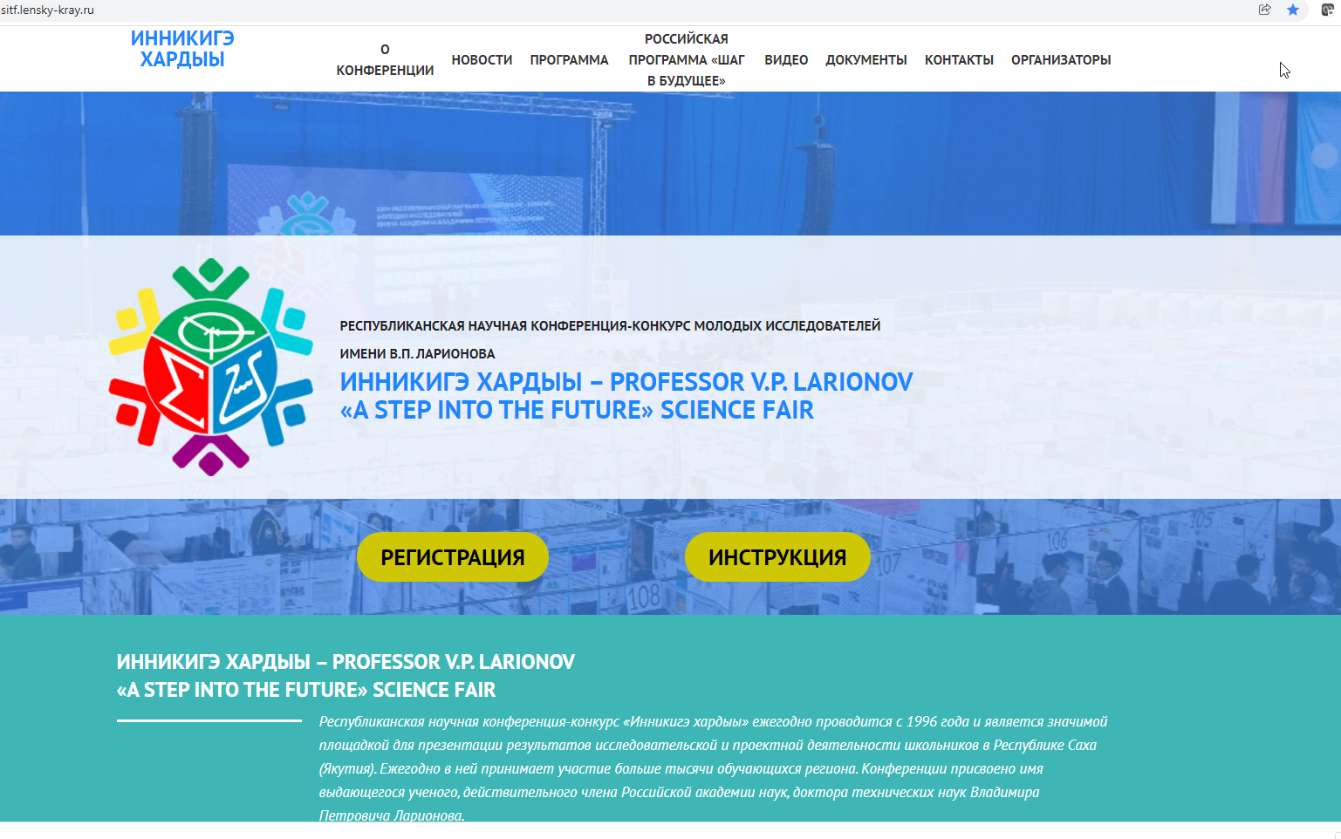
Страница конференции http://sitf.lensky-kray.ru/

Slide 13
Республиканская конференция-конкурс молодых исследователей
имени академика В.П. Ларионова «Инникигэ хардыы» −
Professor V.P. Larionov «A step into the Future» Science Fair»
ТРЕБОВАНИЯ К ОФОРМЛЕНИЮ ПОСТЕРОВ
Формат постера: А0
Положение: вертикальное
На постере должно быть:
Вступление
Методология
Результаты
Заключение
Список использованной литературы
Фотографии, графики
(с собой принести скотч малярный и ножницы)

Slide 14
Вконтакте: https://vk.com/public217642490 Телеграмм: https://t.me/+BlcorpEYZIw1MmNi Официальный сайт Конференции:
http://sitf.lensky-kray.ru/
Официальный сайт МАН РС(Я): https://lensky-kray.ru/
man-svb@mail.ru

Slide 15
Республиканская конференция-конкурс молодых исследователей
имени академика В.П. Ларионова «Инникигэ хардыы» −
Professor V.P. Larionov «A step into the Future» Science Fair»
Спасибо за внимание!

